Slide 1

Collateral damage of Internet content blocking
ENOG14, 10.10.2017
Samorukov, Netart Group,
Isavnin, Internet Protection Society

Slide 2
States wants to restrict access to some information (and services) to “protect citizens”
(Illegality and ilicitness of content is out of the scope of this presentation).
Also, non-democratic states or states with government controlled telco monopolies with possible full Internet shutdowns are not covered.
Notes:
Давайте посмотрим на современные, демократические государства.

Slide 3
The Internet
Simple Network - Agile Edge
inexpensive equipment ⇒ faster development
Protocols developed to work, not to comply “interests”.
successful protocols and solutions survives

Slide 4
Russia
Internet was succesfully developed (nearly) without attention from state and regulations.
But Internet became one of powerful media, to be ignored by state.
Motivation (public or not) of legistators/regulators, exact acts are out of the scope of this presentation.
Just impression and some results.

Slide 5

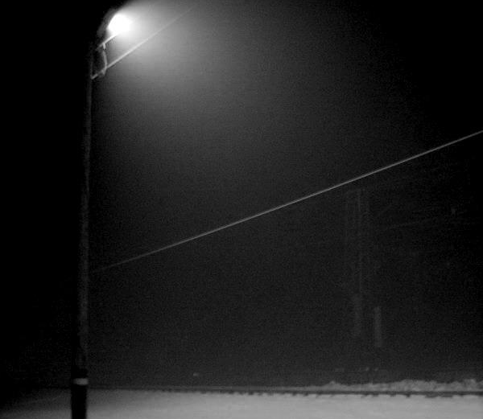
Russian content blocking (for children)

Slide 6
Russian content blocking
legislation: content must be blocked, no matter how it’s possible
regulation: let’s block content where we can regulate it (licensed companies)
(no consultation to industry required)
Someone heard about URL, and hostname, and IP address.
order to block
ineffective
block even more

Slide 7
Technical measures
RKN as illegal content registry.
nontransparent procedures for adding resources to the registry
really doubtful technical measures
unclear and untransparent blocking supervision
hardly achievable content removal
Technical regulation evolution: “download registry, block as you can” to
“we want you to use DPI! (from selected vendor)”
Notes:
Подзаконные акты могут быть прочитаны неоднозначно.
Рекомендация к использованию DPI начинает попахивать одним поставщиком.

Slide 8


Internet Ecosystem
Internet Infrastructure
Content
End User
Delivery
Access
Transit

Slide 9
Damage by “content blocking” (everywhere)
Internet Infrastructure
Content
End User
Delivery
Access
Transit

Slide 10
Network operators
Network operators trying to minimize monetary costs of blocking
(network is not designed to do blocking)
Block at recursive DNS
Block by packet filter
Forward “suspicious” packets for further investigation (proxy, DPI)
… and other tricks

Slide 11
Technical DAMAGE
Network is no longer simple
DNS resolution interference (recursive is no longer recursive)
More powerful network devices required (additional matching/forwarding)
Additional equipment required “DPI” -
computational power ~<active users>*<number resources to block>
More points of failure
Basic principles of Internet are broken.
Notes:
А ещё есть принцип про посылать консервативно, принимать лояльно. Ещё один прикол с ДПИ.
Complicated recursive DNS configuration (not exactly recursive)
More firewall rules
Longer routing tables
Expensive DPI equipment (or even inexistant)

Slide 12
Business DAMAGE
More expensive equipment - less money for development
More administrative procedure
Risk of fines (remember untransparent supervision)
Some markets lost - no one outside Russia need IP Transit with Russian filtering.

Slide 13
Malicious DAMAGE
Abuse of the registry
by DNS resolutions (at the start and after introduction of fines)

Slide 14
DAMAGE to hosting and content delivery
More administrative procedures
- sometimes ignored by RKN
Collateral blocking (see rublacklist.net)
- and CDNs and popular clouds
Nontransparent removal from the registry

Slide 15
Reputational DAMAGE
Some cases now at ECHR
collateral blocking
censorship-like blocking (kasparov.ru, grani.ru)
abuse of power (LinkedIn, DailyMotion, Facebook to prepare)

Slide 16
INANITY
Users can avoid, if they want
Resources can dodge, is they really want
No proof of blocking effectiveness:
- No evidence of gay identification decrease
- No evidence of drug consumption decrease
- No evidence of copyright holder profits increase etc…
- ...

Slide 17
More to come:
Quasi-licensing for internet actors
registry of personal data operators
registry of internet-intermediaries, bloggers
registry of news-aggregation services
registry of online cinemas
more to come!...
Requirements for quasi-licensees: identify users, restrict foreign ownership, follow RKN reglaments
Notes:
И всё это нужно чтобы эффективнее блокироать и контроллировать.

Slide 18
HOT UPDATE: New order
Об утверждении порядка взаимодействия Федеральной службы по надзору в сфере связи, информационных технологий и массовых коммуникаций с владельцем информационно-телекоммуникационных сетей, информационных ресурсов, посредством которых обеспечивается доступ к информационным ресурсам, информационно-телекоммуникационным сетям, доступ к которым ограничен на территории Российской Федерации в соответствии с Федеральным законом «Об информации, информационных технологиях и о защите информации», оператором поисковых систем, распространяющим в сети «Интернет» рекламу, которая направлена на привлечение внимания потребителей, находящихся на территории Российской Федерации, к федеральной государственной информационной системе, содержащей перечень информационных ресурсов, информационно-телекоммуникационных сетей, доступ к которым ограничен на территории Российской Федерации в соответствии с Федеральным законом «Об информации, информационных технологиях и о защите информации», об утверждении порядка подключения и доступа владельцев информационно-телекоммуникационных сетей, информационных ресурсов, посредством которых обеспечивается доступ к информационным ресурсам, информационно-телекоммуникационным сетям, доступ к которым ограничен на территории Российской Федерации в соответствии с Федеральным законом «Об информации, информационных технологиях и о защите информации», операторов поисковых систем, распространяющих в сети «Интернет» рекламу, которая направлена на привлечение внимания потребителей, находящихся на территории Российской Федерации, к федеральной государственной информационной системе, содержащей перечень информационных ресурсов, информационно-телекоммуникационных сетей, доступ к которым ограничен на территории Российской Федерации в соответствии с Федеральным законом «Об информации, информационных технологиях и о защите информации» и к информации, размещенной в ней, а также об утверждении режима обработки и использования информации, размещенной в федеральной государственной информационной системе, содержащей перечень информационных ресурсов, информационно-телекоммуникационных сетей, доступ к которым ограничен на территории Российской Федерации в соответствии с Федеральным законом «Об информации, информационных технологиях и о защите информации

Slide 19
HOT UPDATE2:
Now, RKN “discusses” order on “How blockpage should and shouldn’t look like”

Slide 20
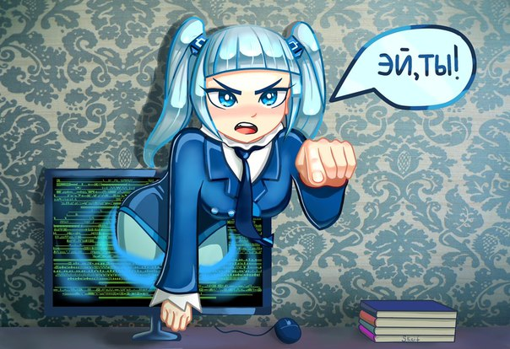
Notes:
Тяжело жить в России без юмора.

Slide 21
UKRAINE
Poroshenko “sanctions list”, addition to economical sanctions.
No enforced requirement to block
Russia-like legislation to come
There are industrial associations, hope will be able to resist.

Slide 22
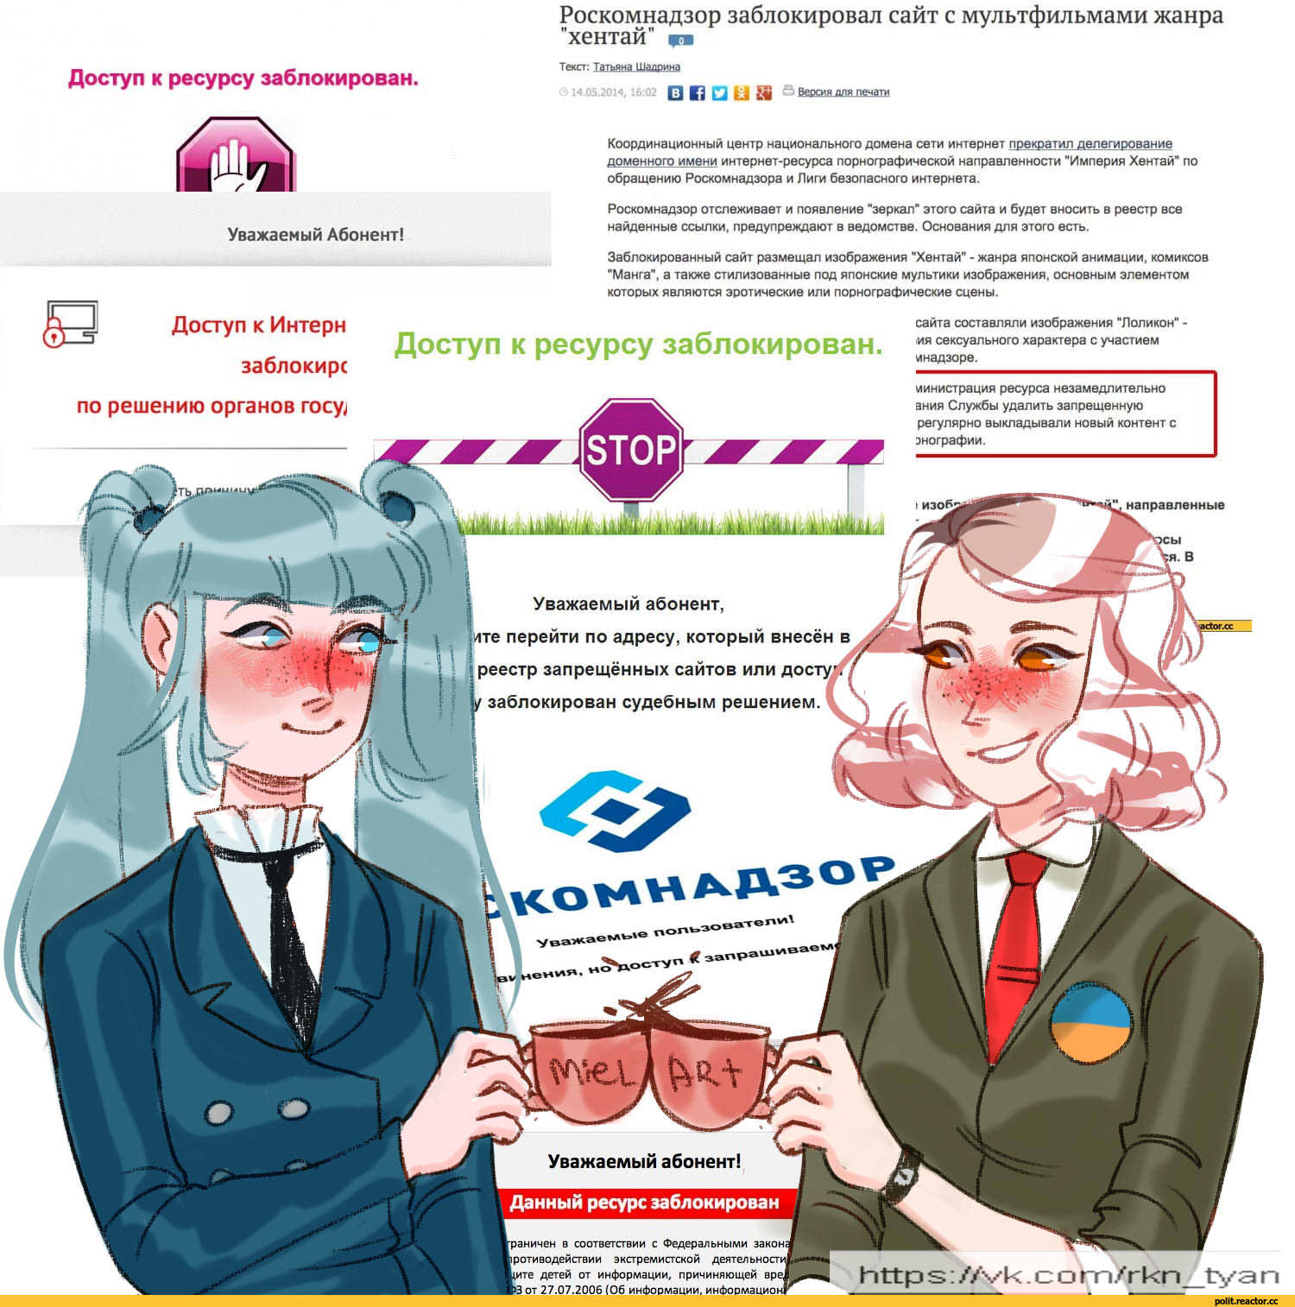
Notes:
укркомнагляд-тян

Slide 23
Everywhere like this? (Вездетак?)
НЕТ! (Что бы нам не говорили вездетакеры)
Denmark
Voluntary DNS filtering, (CP, Gambling, Copyright), strong IT association
Czechia
Not enforcable (Gambling), strong IT association
Armenia
Not enforcable (Gambling), strong IT association

Slide 24
Conclusion
States, regulators, supervisory bodies does not understand and does not want to understand how Internet works.
It’s time for us to come out of our comfort zone of “technical community”.

Slide 25


Slide 26

Questions?

